Slide 1
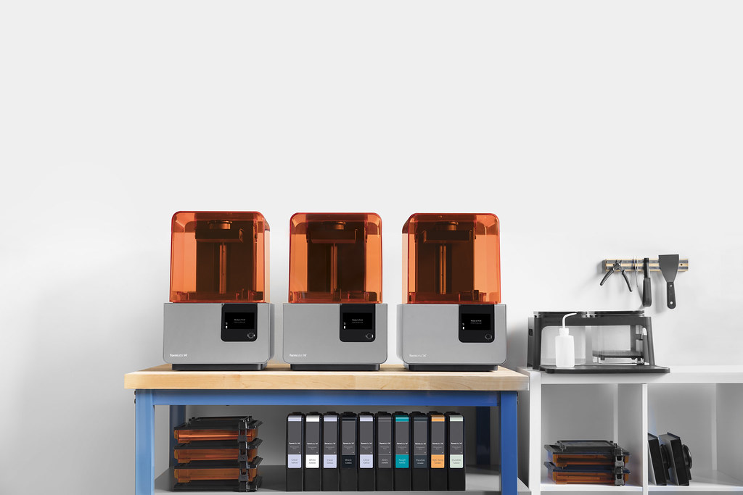
Adaptação do ES privado
à Transformação Digital
acelerada pelo coronavírus.

Slide 2









Fontes
O estudo a seguir só foi possível graças ao trabalho realizado por muitas pessoas competentes. Como as referências atrapalham a visualização das informações, as fontes serão compiladas neste slide. Se você gostou do estudo ou quiser conhecer os dados levantados, vale a pena conhecer esses grupos.
Hoper
CIEB
BSP
ABMES
Abstartups
Educa Insights
CETIC.BR
Matriz Digital
Venkat Venkatraman

Slide 3

Conhecer os conceitos para prosseguir:
Transformação Digital
EdTechs
B2B2C
Metodologias ativas
Novo normal
Equipamentos TIC
1. Conceituação
“There is something strange about that SOP sign”

Slide 4

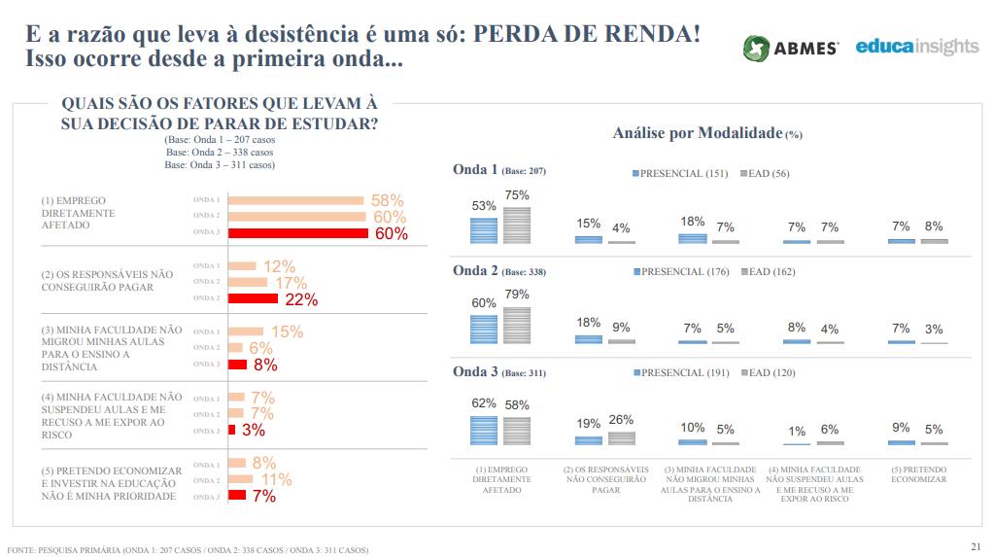
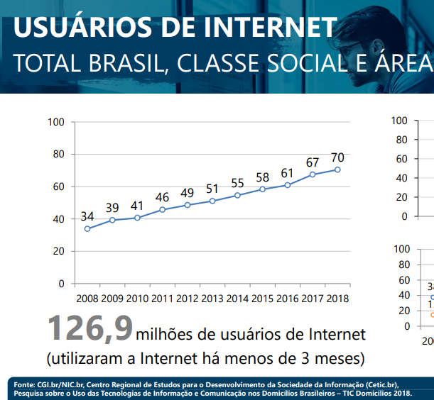
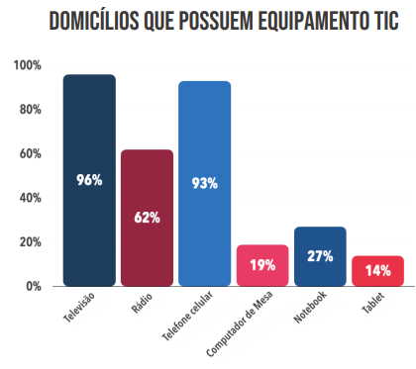
1. Os alunos de ES privado estarão mais sensíveis ao preço do que antes do COVID
2020_BR_ABMES_EDUCAINSIGHTS
2. Cresce a porção de brasileiros conectados à internet via equipamentos TIC no domicílio.
2018_BR_CETIC
2. Premissas
2020_BR_HOPER

Slide 5
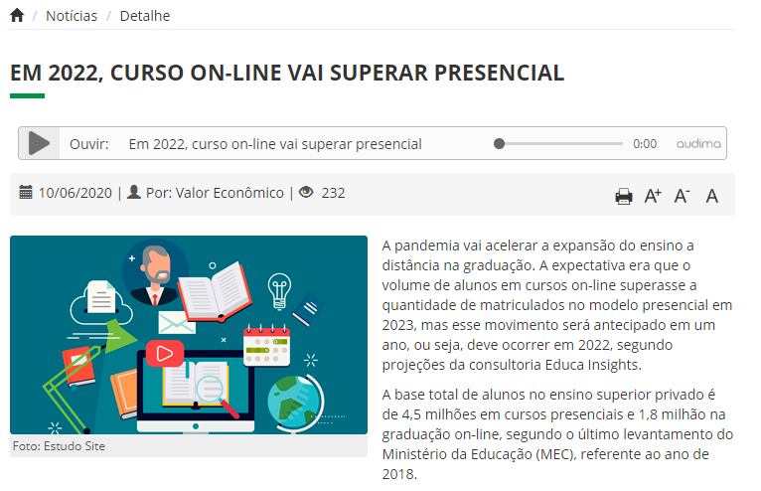
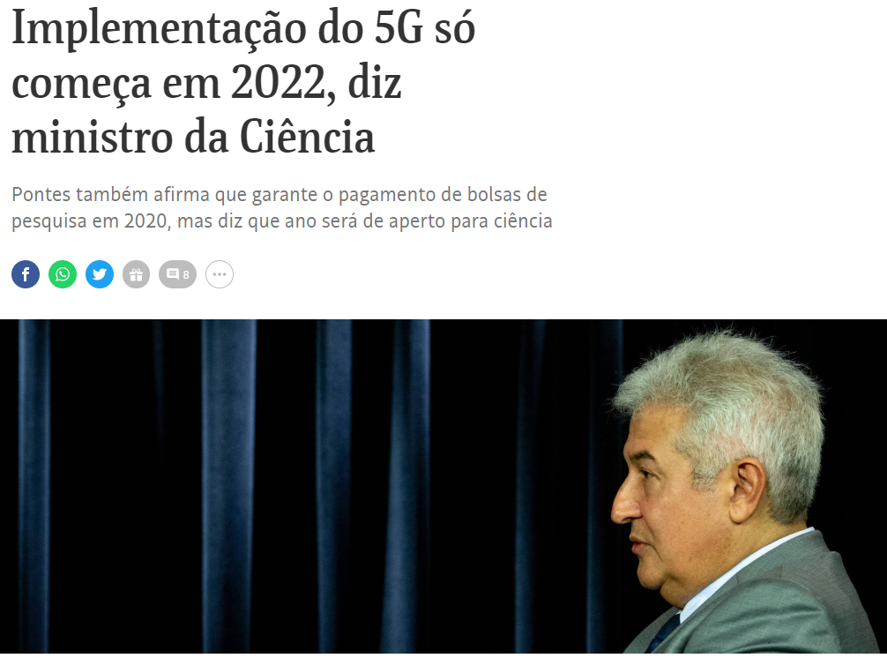
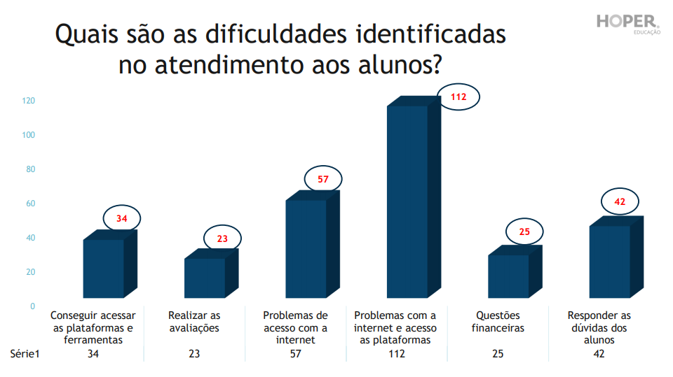
2020_ABMES
3. O Ensino à Distância (EAD) deve superar o ensino presencial em volume de matriculados no ES até 2022 por causa do COVID.
4. Os problemas de acesso e conexão poderão ser amenizados com a chegada da tecnologia de conexão 5G no Brasil.
2020_FOLHA_SP
2. Premissas
2020_BR_HOPER

Slide 6
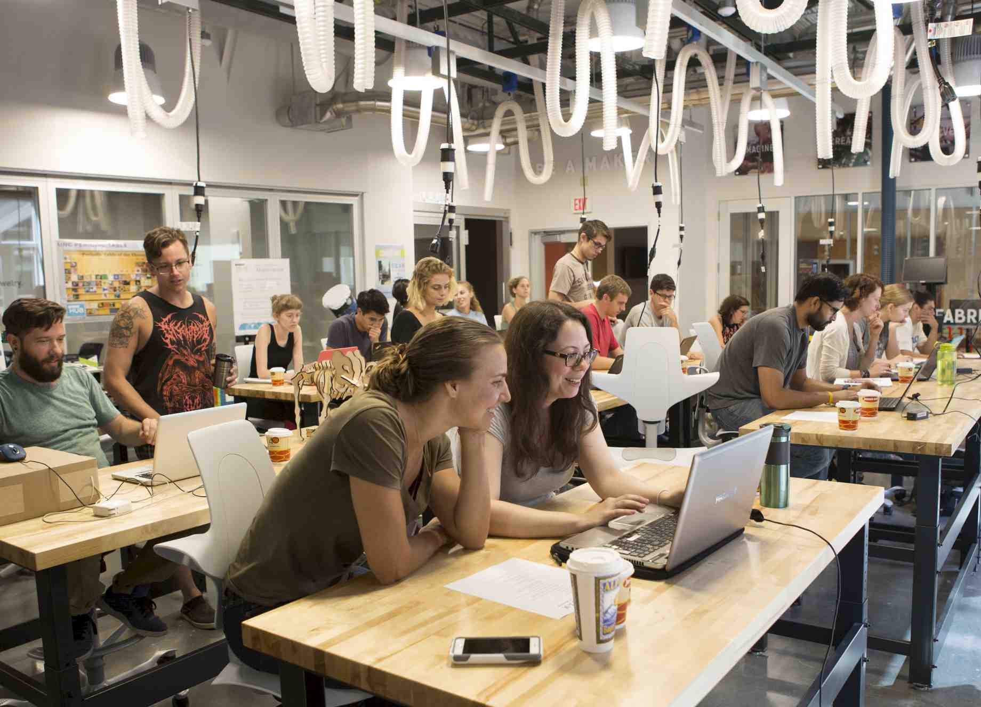
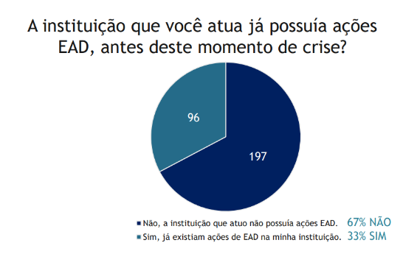
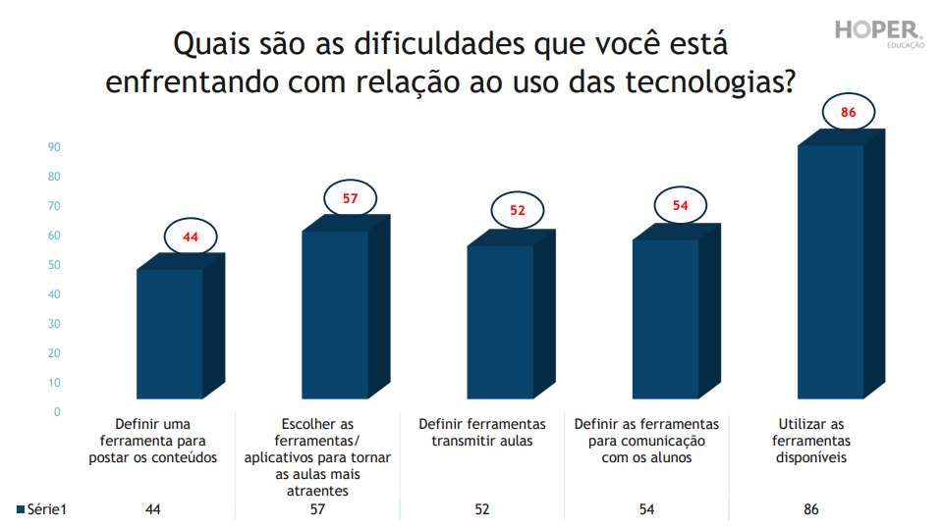
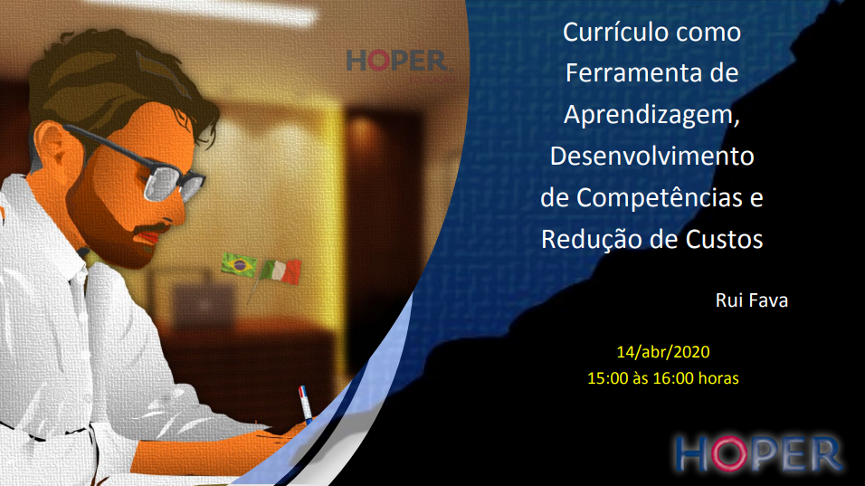
5. Uma minoria das IES estava preparada para migração imediata para EAD.
2020_BR_HOPER
6. A aceleração tecnológica compele os professores a aprofundarem seus conhecimentos no mundo digital.

Slide 7

7. O avanço tecnológico e crescente facilidade de informação tornam necessária a adaptação dos métodos de ensino.
Os alunos de ES privado estarão mais sensíveis ao preço do que antes do COVID.
Cresce a porção de brasileiros conectados à internet via equipamentos de Tecnologia de Informação e Comunicação (TIC) no domicílio.
O Ensino à Distância (EAD) deve superar o ensino presencial em volume de matriculados no ES até 2022 por causa do COVID.
Os problemas de acesso e conexão poderão ser amenizados com a chegada da tecnologia de conexão 5G no Brasil.
Uma minoria das IES estava preparada para migração imediata para EAD.
A aceleração tecnológica compele os professores a aprofundarem seus conhecimentos no mundo digital.
O avanço tecnológico e crescente facilidade de informação tornam necessária a adaptação dos métodos de ensino.
PREMISSA FUNDAMENTAL:
COVID acelerou Transformação Digital no setor de ES
PROBLEMÁTICA:
Como as IES privado podem se adaptar frente à aceleração da transformação digital causada pelo COVID?
2. Premissas

Slide 8











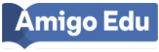

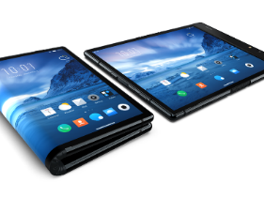
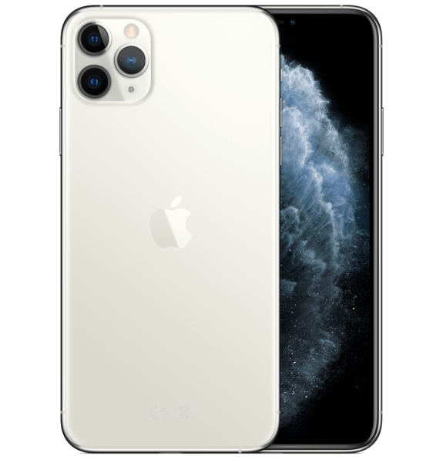
Matriz Digital
de Venkat Venkatraman
3 atores
3 fases
Experimentaçãona fronteira
Gigantes Digitais
Incumbentes do setor
Colisão no cerne
Empreendedores tecnológicos
Reinvenção na raiz
3. Metodologia

Slide 9
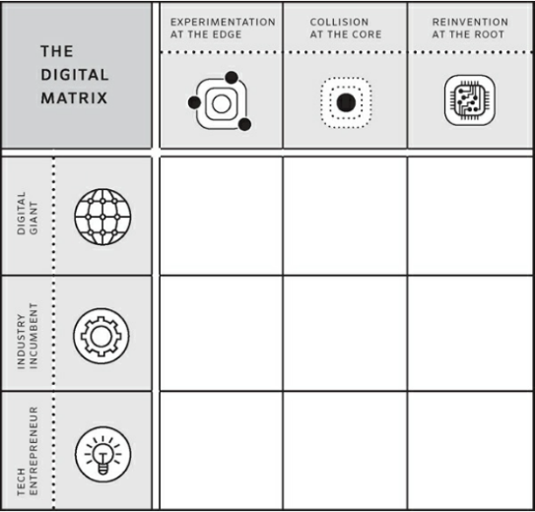
Matriz Digital
de Venkat Venkatraman
Adaptação 1
Incumbentes do setor de ES
Adaptação 2
Empreendedores tecnológicos
EdTechs
Adaptação 3
Setor de ES no Brasil ainda não está perto de chegar à terceira fase
Reinvenção na raiz
3. Metodologia

Slide 10
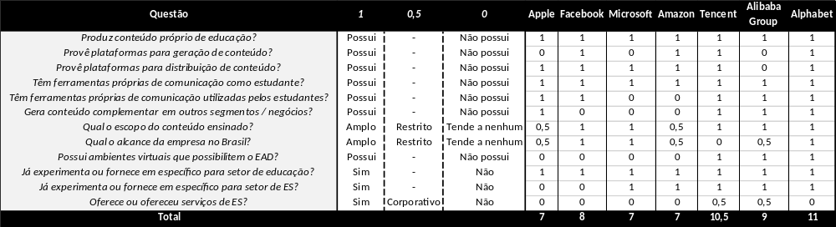
Matriz Digital
de Venkat Venkatraman
Gigantes Digitais

Slide 11
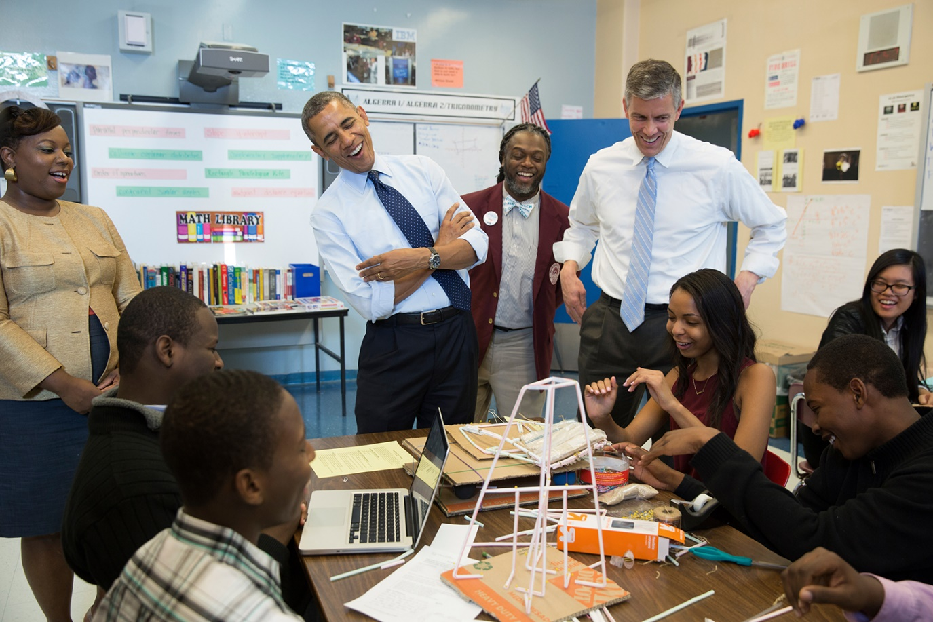
Cenário linear
7 premissas iniciais e:
1. Educação: Orientada pela legislação, procurada pelo título
2. Mercado: Contratação orientada pelo título
3. Legislação: Rígida, acadêmica, comando e controle
4. Resultados

Slide 12
































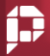




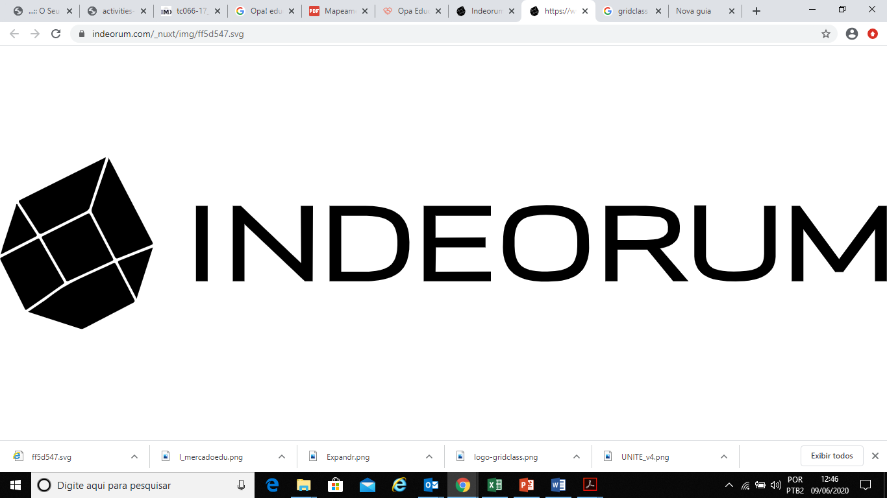
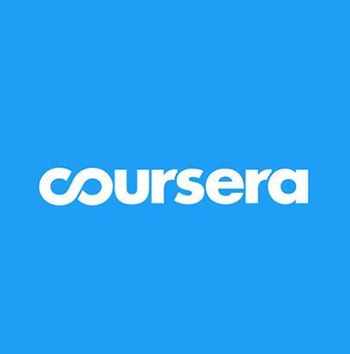
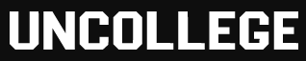


Matriz Digital modificada
Experimentação na fronteira da indústria
Colisão no cerne
Gigantes Digitais
Incumbentes da indústria
EdTechs

Slide 13
Cenário linear
Conclusões:
1. Gigantes Digitais: Produtos mais complementam do que competem com o setor.
2. EdTechs: Nacionais são complementares, estrangeiras não encontram condições (premissas) favoráveis.
3. Incumbentes: Aumento na competição por ES EAD com plataformas estrangeiras voltadas para títulos.
Maior impacto sobre público premium, pós graduação e corporativo mas há possibilidade de maior abrangência.
4. Resultados

Slide 14
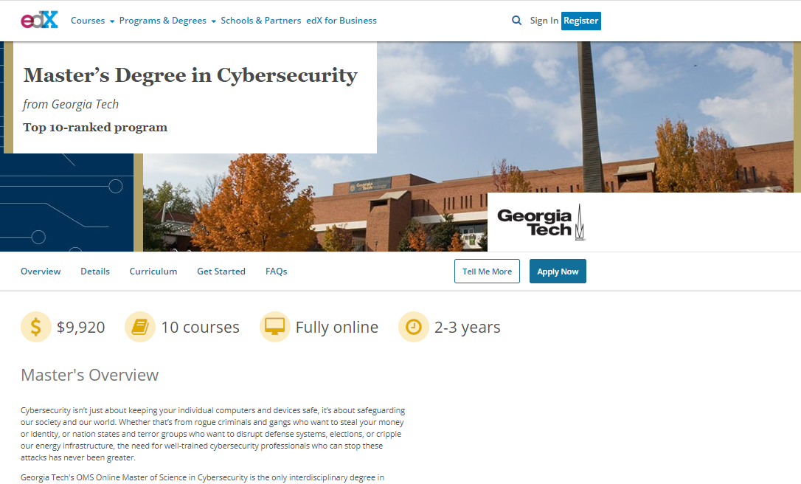
Exemplo:
4. Resultados

Slide 15
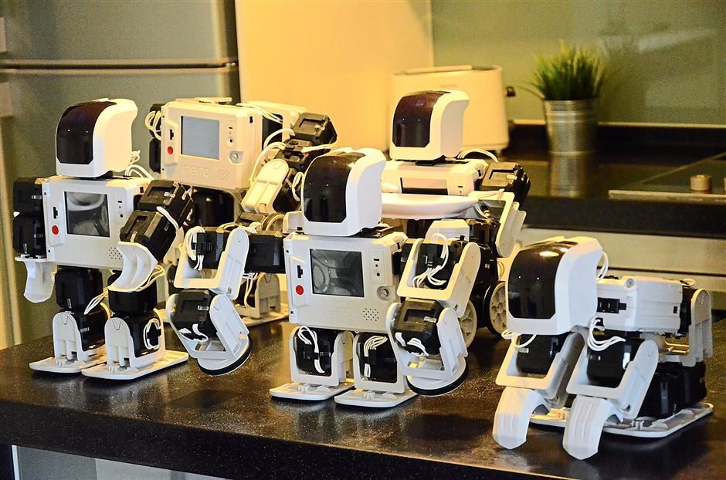
Cenário exponencial
7 premissas iniciais e:
1. Educação: Orientada pela demanda, procurada pela competência
2. Mercado: Contratação orientada por competências
3. Legislação: Flexibilização, academia e mercado, competências
4. Resultados

Slide 16






Matriz Digital modificada
Experimentação na fronteira da indústria
Colisão no cerne
Gigantes Digitais
Incumbentes da indústria
EdTechs
...

Slide 17

Exemplo:
4. Resultados

Slide 18
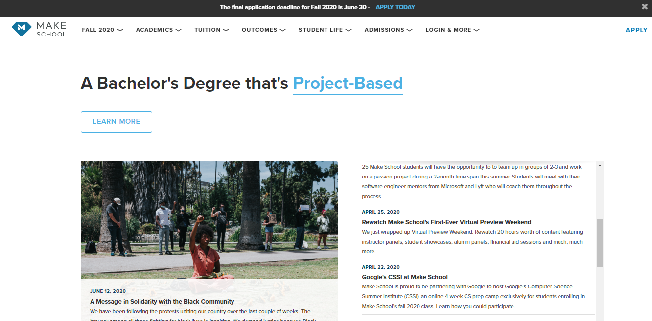
Exemplo:
4. Resultados

Slide 19
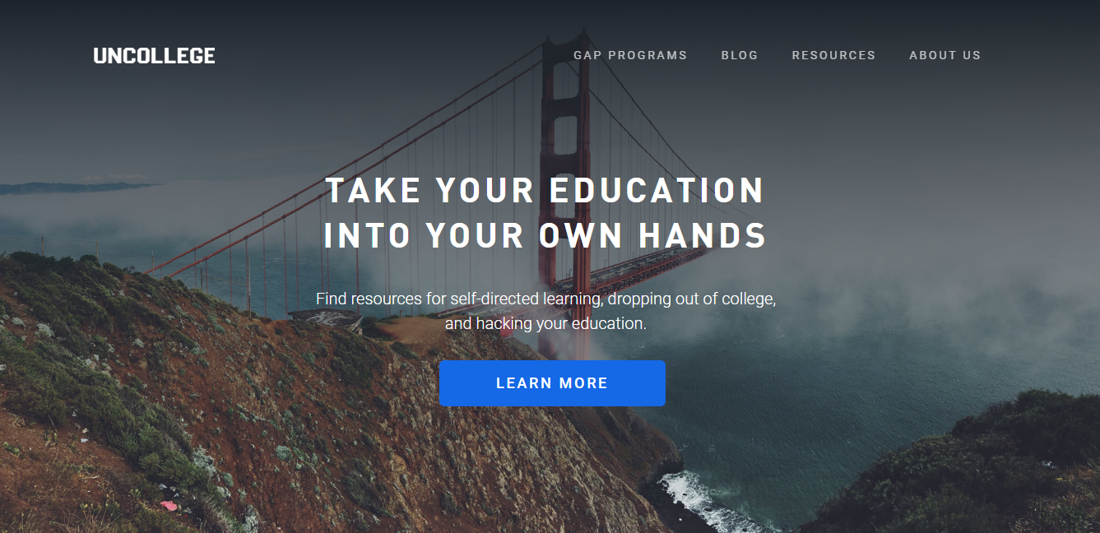
Exemplo:
4. Resultados

Slide 20
Adaptação ao cenário de Transformação Digital
Estrutura de negócios
Acadêmico
Práticas de negócios
5. Sugestões

Slide 21

Estrutura de negócios
Criar cadeira* de Transformação Digital
Mapeamento
Análise & Orientação
Execução
Acompanhar possíveis entrantes
PMO Digital
Novos modelos de negócio
Mapear experimentos
Ecossistema
Suporte técnico e cognitivo
Benchmark iniciativas
Percepção de fase
Aquisição de competências digitais
Tomada de decisão
5. Sugestões
* Cadeira / Papel / Responsabilidade / Setor, enfim, o que achar mais apropriado

Slide 22




Exemplo:
Honda
inteligência de mercado
Fato
Causa
Ação
Diminuição do resultado dos atores na arena competitiva
Novos atores começaram a competir no mercado.
Avisar aos superiores sobre a colisão no cerne e necessidade de acelerar TD.

Slide 23





Acadêmico
Criar cadeira* de suporte à Transformação Digital do docente
Gameficação
?
Suporte EAD
Metodologias ativas
Experimentação
Parcerias e eventos
Experiência de aprendizado digital
5. Sugestões
* Cadeira / Papel / Responsabilidade / Setor, enfim, o que achar mais apropriado

Slide 24


Exemplo:
João
Suporte ao docente
Fato
Causa
Ação
Notas dos alunos no ENADE tem se mostrado insuficiente
Alunos não estão engajados em estudar para o ENADE.
Gameficar o processo de aprendizado para ENADE associando ao interesse real dos alunos.

Slide 25

Práticas de negócios
?
Fomento à experimentação em projetos digitais
Prototipagem rápida frente ao corte por opinião
Gestão do aprendizado das experiências digitais
Documentação extensiva
Orientação via dados
Lançamentos de produtos beta
Coleta e análise de dados robusta
Melhorias via feedback e dados
Contratação docente 4.0
Explicitar ferramentas utilizadas na IES
Realizar aulas teste presencial e EAD
5. Sugestões

Slide 26


Exemplo:
Marina
Recursos humanos
Fato
Causa
Ações
Mostrar as ferramentas utilizadas aos candidatos a docentes durante processo de seleção.
Satisfação dos alunos com docentes novos é baixa.
Docentes recém contratados demoram a dominar as ferramentas para aulas EAD.
Realizar aulas teste em formato EAD.

Slide 27

Obrigado!
edulopez00@gmail.com
lucplaza@gmail.com
junger.vinicius@gmail.com

